Slide 1
Social Networks Gefahren & Funktionsweise

Slide 2
Michael Haug 30 Jahre jung, ledig u. keine Kinder
SCHIEDSRICHTER SEIT 1999
SRG Schwäbisch Hall SR Bezirksliga u. SRA bis zur Oberliga
POLIZEIBEAMTER SEIT 2003 landesweit zuständig für Social Media in der Polizei BW bundesweiter Ansprechpartner für Social Media
TRAINER B – LIZENZ SEIT 2005
DEBEKA VERSICHERUNG SEIT 2005
Mitglied im TOP-Club seit 2008
STV. VORSITZENDER DER JUNGEN POLIZEI SEIT 2012 1. STV. LANDESVORSITZENDER DER JUNGEN POLIZEI BW SEIT 2012
STV. VORSITZENDER DES SPORTGERICHTS HOHENLOHE SEIT 2013
MITGLIED Projektgruppe Ziel 9 „Soziale Netzwerke“ wfv-Masterplan

Slide 3
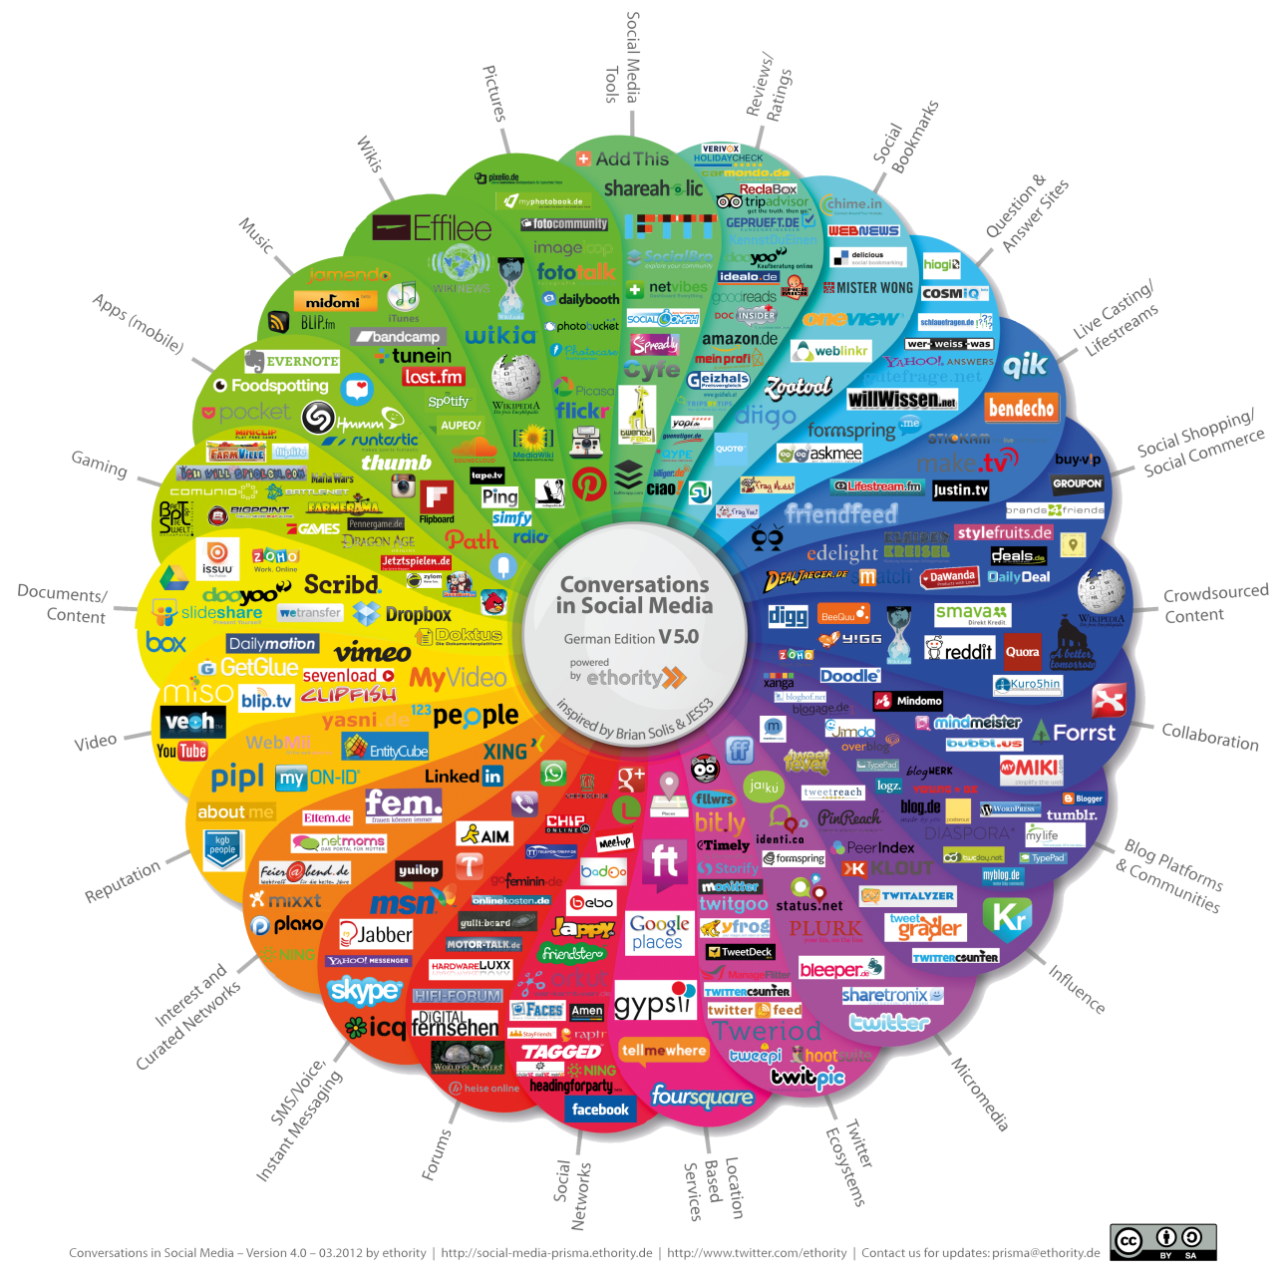
Social Networks
Welche Social Networks gibt es und was versteht man darunter
Soziale Netzwerke sind Beziehungsgeflechte, die von Teilnehmern mit gleichen Interessen genutzt werden und über die diese persönliche Daten austauschen und Beziehungen zueinander herstellen und vertiefen.
Über 1,27 Mrd. aktive Nutzer
63% sind jeden Tag aktiv
140 Freunde im Schnitt
219 Mrd. hochgeladene Fotos
140,3 Mrd. Freundschaften
1 Mrd. Mobile Nutzer
83% der 18-34 Jährigen jeden Tag aktiv
27,3 Mio. Nutzer in Deutschland

Slide 4
Video

Slide 5
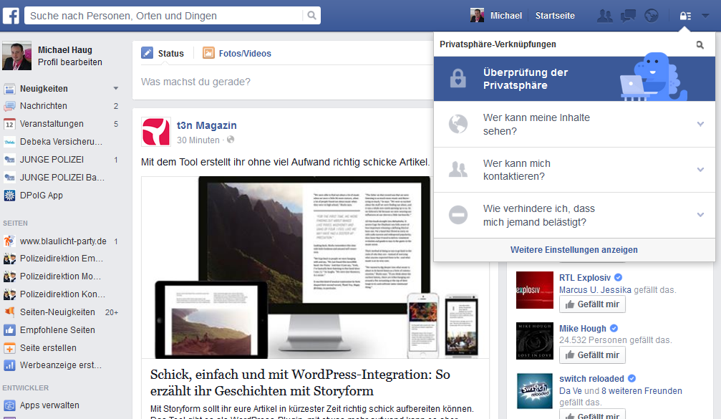
Social Networks
TEILNAHME JA – mit den richtigen Einstellungen

Slide 6
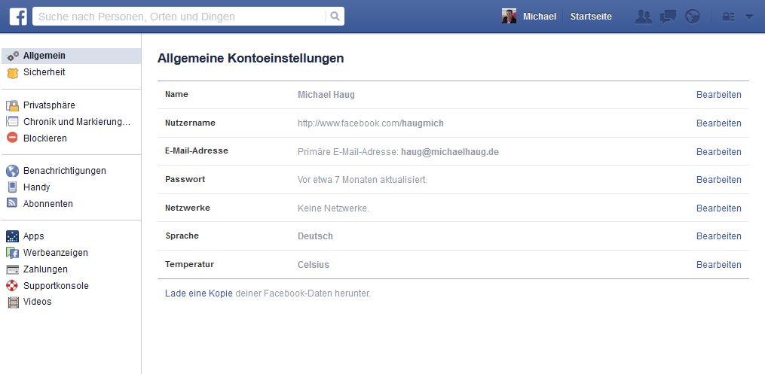
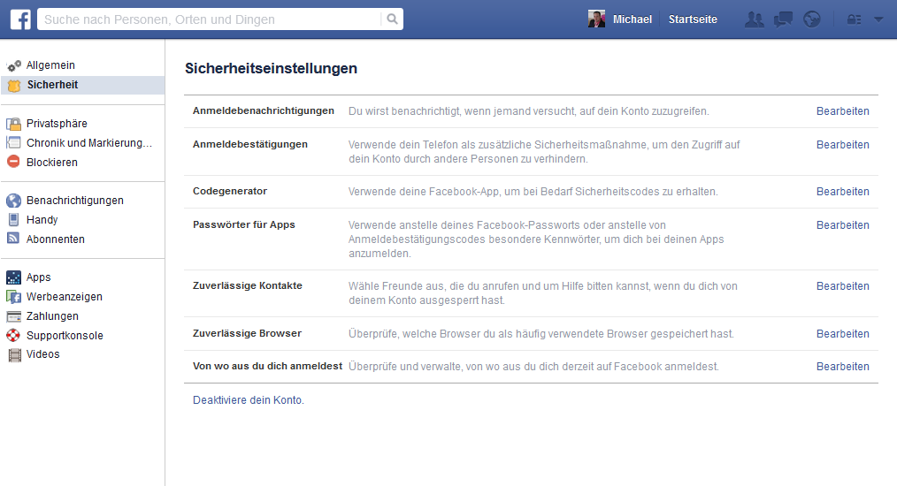
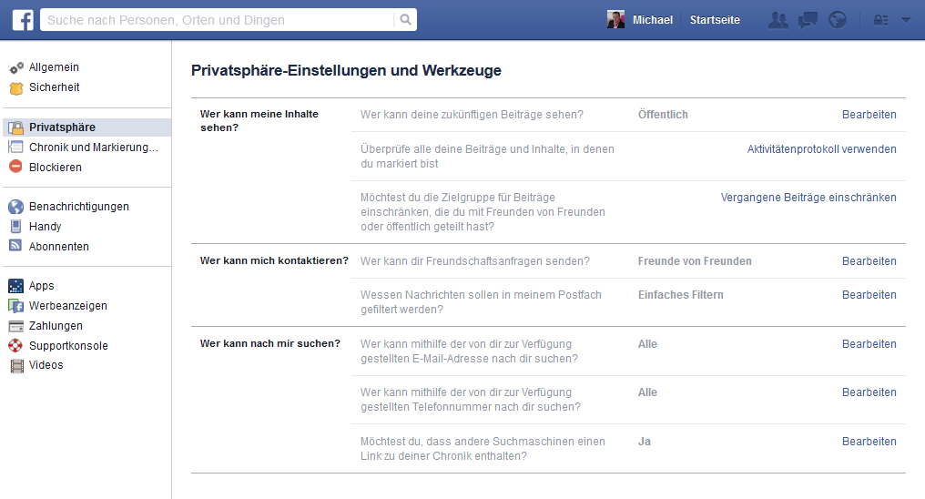
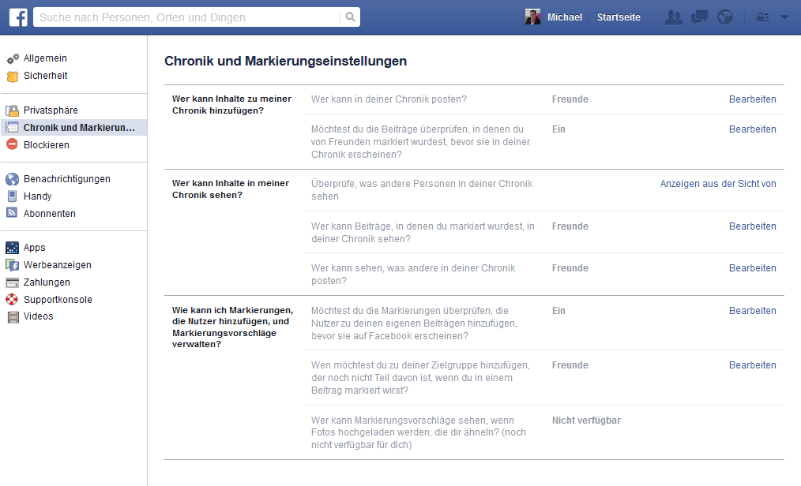
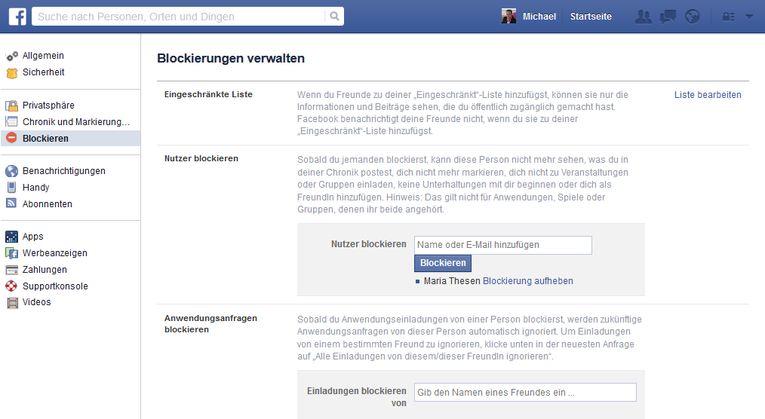
Social Networks
TEILNAHME JA – mit den richtigen Einstellungen
Ich bin heute zu Gast in Ruit
Ibh26!R

Slide 7
Social Networks
Spiele und Anwendungen in facebook

Slide 8
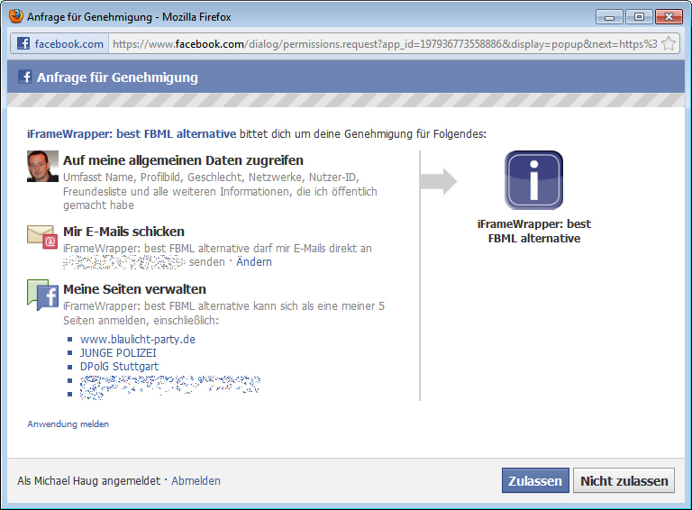
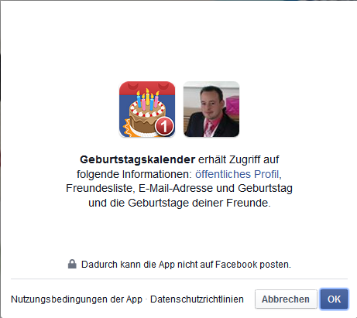
Social Networks
Spiele und Anwendungen in facebook

Slide 9
Social Networks
Spiele und Anwendungen in facebook

Slide 10
Social Networks
Urheberrecht - Fotografie
Recht am eigenen Bild
Abbildung nur mit Einwilligung (schriftlich)
Ausnahme:
Bildnis der Zeitgeschichte
Personen nur als Beiwerk
Versammlungen, Aufzüge
Kunst
Panoramafreiheit
Es sei denn, ein berechtigtes Interesse des Abgebildeten wird verletzt
☺ Fotos am Besten selber machen oder Einwilligung einholen
Habe ich das Recht das Bild für den geplanten Zweck zu nutzen?
keine fremden Bilder in SN, weil ich Rechte Dritter weitergebe
ähnlich bei Lizenzbildern

Slide 11
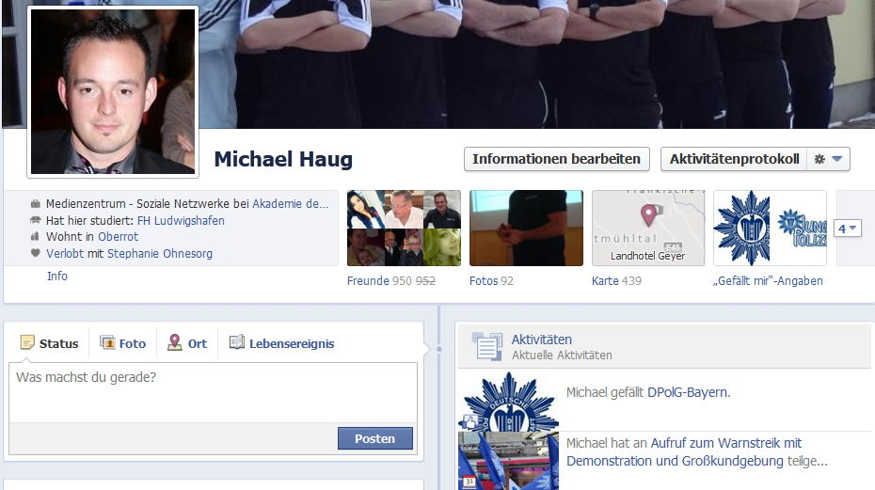
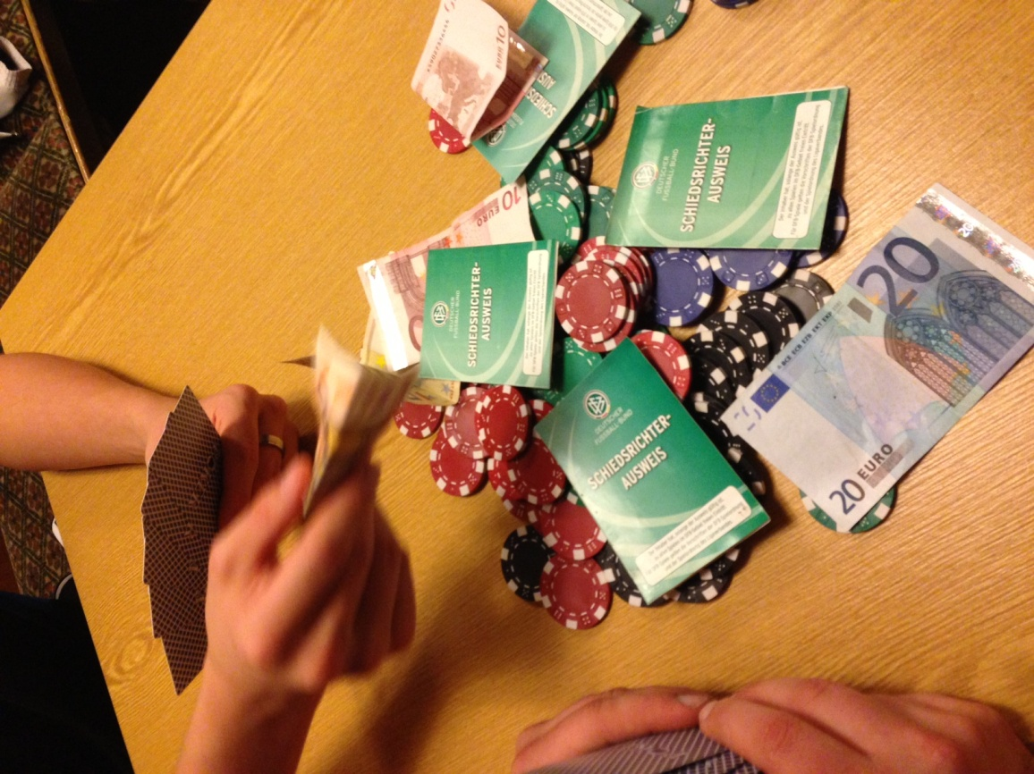
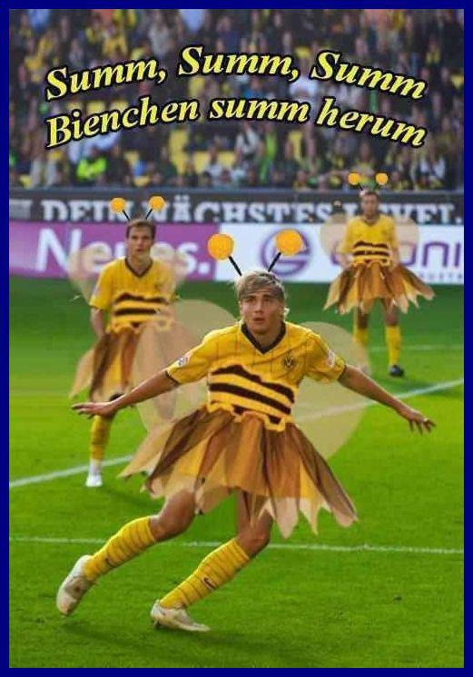
Social Networks
Beiträge und Kommenare verfassen…
Veröffentlichung von
Bildern / Videos
Statusmeldungen
Diskussionen über Spiele/Spieler
„Gefällt mir“ – Status
© Michael Haug

Slide 12
Social Networks
Verstöße gegen Recht und Ordnung
Verstöße gegen die Schiedsrichterordnung, der Schiedsrichterkameradschaft oder der Satzung werden durch den VSRA geahndet
Verweis bis hin zur Streichung von der SR-Liste

Slide 13
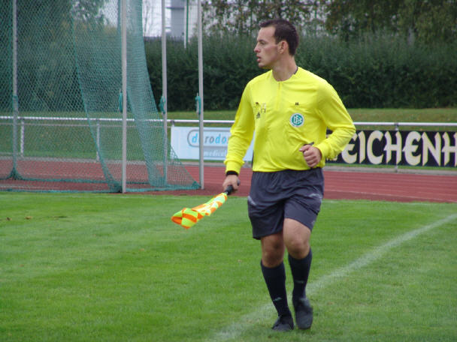
Social Networks
WFV schützt Euch
Idiot
Beleidigungen und Tätlichkeiten auf dem Sportplatz
Beleidigung, Stalking, Bedrohung u.a. über Soziale Netzwerke
... der WFV unterstützt Euch
Inhalt sichern
Inhalt/Nutzer bei facebook melden
Vorfall sofort dem Obmann melden
Obmann schaltet VSRA ein
VSRA schaltet die Rechtsabteilung ein
Kackvogel
Wichser
Du kriegst nachher noch aufs Maul!

Slide 14
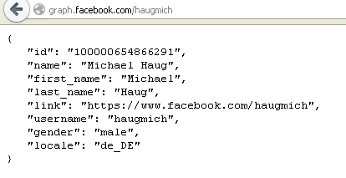
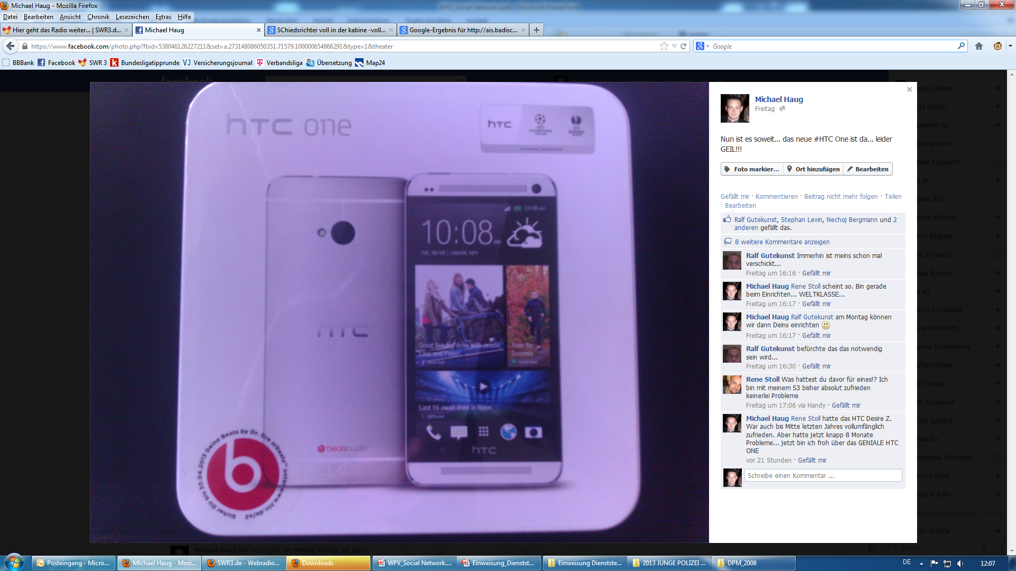
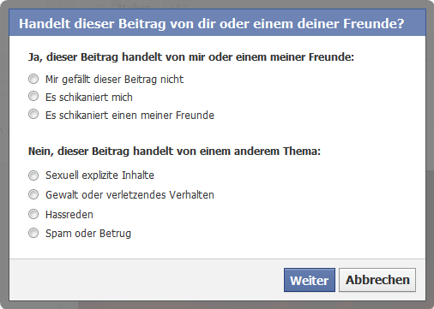
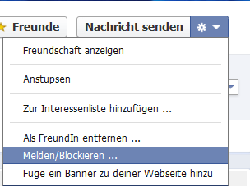
Social Networks
Inhalte sichern und melden
Screenshot der Eintragung, Bild etc. fertigen
URL, Uhrzeit und Inhalt auf einem Bild
Screenshot von Profil des Verfassers (z.B. von https://www.facebook.com/haugmich)
Screenshot vom Graph des Verfassers
URL (https://www.facebook.com/haugmich) ABÄNDERN in (graph.facebook.com/haugmich)
Inhalte/Person bei facebook melden

Slide 15
Social Networks
Social Media Guidelines in der Übersicht
NIEMALS ANONYM RECHTE ANDERER ACHTEN FÜR SICH SPRECHEN
DAS NETZ IST NICHT ANONYM
Egal wo Du dich im Internet aufhältst, Du bist niemals anonym. Achte daher immer die Rechte anderer und veröffentliche ohne deren Zustimmung niemals Bilder, Videos oder andere persönliche Dokumente. Spreche immer nur für Dich und nicht im Namen Deiner Kollegen oder gar im Namen des WFV.

Slide 16
Social Networks
Social Media Guidelines in der Übersicht
DAUERHAFTE SPEICHERUNG
DAS NETZ VERGISST NIE
Denk bei allem was Du im Internet tust immer daran, dass alles dauerhaft gespeichert wird. Ein endgültiges Löschen von Daten ist unmöglich.

Slide 17
Social Networks
Social Media Guidelines in der Übersicht
PRIVATSPHÄRE EINSTELLEN EIGENE FREUNDE UNSICHTBAR MACHEN
SICHERHEITSEINSTELLUNGEN
Anmelden alleine reicht nicht aus. Die Privatsphäreeinstellungen von nahezu sämtlichen sozialen Netzwerken, Portalen oder Chaträumen sind so eingestellt, dass alles was Du tust öffentlich zugänglich ist. Wäge daher immer ab, was Du weltweit oder doch lieber nur mit Deinen engsten Freunden teilen möchtest. Die Liste der eigenen Freunde solltest Du darüber hinaus nicht jedem zugänglich machen.

Slide 18
Social Networks
Social Media Guidelines in der Übersicht
IHR BEZAHLT MIT EUREN DATEN SENSIBILISIERT FREUNDE
KOSTENLOSE SPIELE UND ANWENDUNGEN
Kostenlose Spiele und Anwendungen sind meist nicht umsonst, als Nutzer zahlt man lediglich in einer anderen Währung. Das Ziel dieser Angebote sind Deine Kontaktdaten sowie die Deiner Freunde. Durch diesen Adress- und Kontaktdatenhandel werden Jahr für Jahr Milliarden Euro Umsatz generiert. Sensibilisiere daher auch Deine Freunde und hinterfrage den Mehrwert der jeweiligen Anwendung.

Slide 19
Social Networks
Social Media Guidelines in der Übersicht
SYMPATHIE UND ANTIPATHIE
SCHRÄNK DICH NICHT EIN
Bedenke, wenn Du im Netz offenkundig mit einem Verein sympathisierst oder gar das Gegenteil der Fall sein sollte, sich dadurch Deine Verwendungsmöglichkeiten einschränken.

Slide 20
Social Networks
Social Media Guidelines in der Übersicht
DU BIST SCHIEDSRICHTER
VERNACHLÄSSIGE NICHT DEINE PFLICHTEN
Wir Schiedsrichter haben uns insbesondere an die Schiedsrichterordnung in Verbindung mit der Satzung zu halten. Darum gilt es nicht gegen Anordnungen der Schiedsrichterausschüsse oder gegen die Schiedsrichterkameradschaft zu verstoßen.

Slide 21
Social Networks
Social Media Guidelines in der Übersicht
SOZIALE NETZWERKE SIND NICHT ALLES
OFFLINE STATT ONLINE
Trotz allen vermeintlichen Vorteilen des Austausches und der Verknüpfung mit Freunden im Internet, vergiss dabei nicht Deine Freunde außerhalb der Onlinewelt.

Slide 22
Vielen Dank für Eure Aufmerksamkeit

